Slide 1
مَركَزُ التَّربِيَّةِ الدّينِيَّة رُهبانِيّةُ القَلبَينِ الأقدَسَين
يُقَدِّمُ
كِتابَ الأساسِيَّ الرّابِع

Slide 3
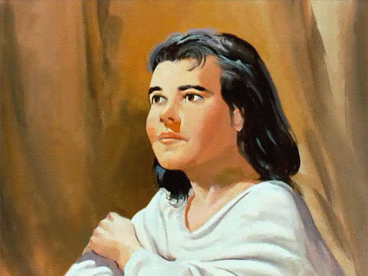
اللِّقاءُ السّابِع
يوسُف
الجُزءُ الأَوَّل

Slide 5
سَلام المَسيح أَصدِقائي...
لِقاءنا اليَوم عَن شَخصِيّة مِن الكْتاب المقَدَّس، رَح بِتْحِبّوها كتير...
رَكْزوا مَعي
وسْمَعوني واشتِغلوا مْنيح!

Slide 6
شو هَدَفْنا مِن هَاللّقاء؟
نِكتِشِف إِنّو الغيرة مِش حِلوِة وإِنّو يَلّي بيتِكّل عَ اللّه، الله بيرافْقو بِ كِلّ خِطواتو

Slide 7
مين بيَعرِف شي عَن يوسُف؟

Slide 8
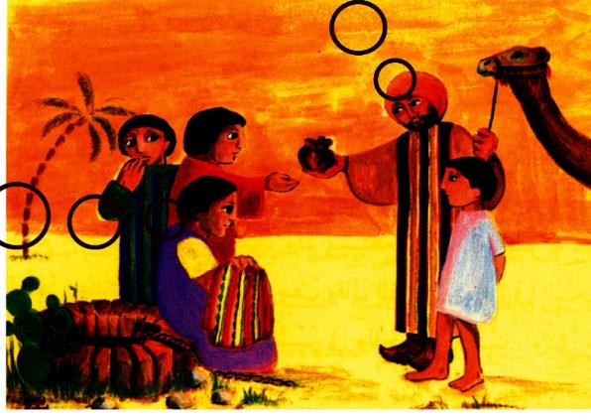
برافو

Slide 9
وهَلَّق خَلّونا نِسمَع الجِزء الأَوّل مِن قِصِّة يوسُف بِحَسَب الكْتاب المقَدَّس

Slide 10
يوسُف وَإِخوَته أحلام يوسف (تك37/ 2-35)
صار يوسُف عُمرو 17 سِنة وكان عَم يِرْعى الغَنَم مَع إِخوتو. كان يَعقوب بيحِبّ يوسُف أكتَر مِن كلّ إِخوتو لأنّو كان الصغير، عِمِلّو قميص حِلُو مْلَوَّن وطَبعًا إِخوتو كانوا يْغَارو مِنّو

Slide 11
بِلَيْلِة مِنْ اللّيالِي حِلِم يوسف وخبَّرْ إِخوتو عَن الحِلِم وقَلْلُن:
"شِفِتْ إنّو كِنَّا عم نربُط القَمِح حِزَم، شويّ وقفِتْ حزمْتي وتجَّمَعِتْ حواليا حِزَمكُم، وسَجَدِت لَحِزمْتي…".

Slide 12
وطَبعًا غِضْبوا عَلَيه كْتير مِنْ أحْلامُو وكَلامُو

Slide 13
وشاف مَرَّة حِلم ثاني وقَلْلُن:
شِفِتْ الشَّمس والقَمَرْ و11 كَوكَب من كَواكِب السَّما عَم تِرْكَع قدّامي

Slide 14
لمَّا خَبَّرْ بَيُّو وإِخوْتُو عيَّط عَليه بيّو وقلْلُو:
شو هالحِلم، انشالله مفَكِّر إِنّي أنا وإمَّك وإِخوتَك رَح منِركَع قدّامَك.
وطَبعًا زِعْلو مِنّو إِخوتو وما نِنْسَى إنّو كانُوا يْغاروا منّو.

Slide 15
بِيَوم من الإيّام،
راحوا إخِوْتُو لَبعيد
مع الغَنَم،
قلْلُو بيّو:
"رَح ببعتَكْ لَعنْدُن تَ تشُوف إِذا كانوا بِخَير أَو ناقِصُن شي".

Slide 16
وراح يوسُف لَعندُن. بَسْ شِافُوْ مِن بْعيد صاروا يتوَشوَشُوا وقالوا:
""تَعُوا تَ نِقِتْلو، هَيدا يللي بيحلَم كْتير".

Slide 17
سِمِعهُن رأوبين
خَيُّن وقَلْلُن:
بَلا ما نِقِتْلو تَعُوا نِرميه بِهَالبير!

Slide 18
وكان بَدُّن يِتْخَلَّصو مِنّو،
بَس وِصِل يوسُف شَلَّحُوْ قميصُو الحِلُو ورِميوه بالبير وما كان في ميّ بِهَالبير.
وقَعَدُوا يِاكْلُوا.

Slide 19
شْوَيّ شافوا قِافْلِة عَرَب رايحين عَ مصر. قال يَهوذا لإخوْتُو:
بَدَل ما نِقِتْلو تَعو ت نْبيعو، ما هُوّي خَيّنا من لَحِمْنا ودَمْنا !
طلعوا يوسُف مِن البير
وباعوه بِعِشرين قِطْعِة فِضَّة، وأَخَدُوا العَرَب عَ مَصِر.

Slide 20
"
وراحوا دَبَحُوا تَيس وغَطّوا القَميص بِالدَّمّ وبَعَتُوا القميص لَبَيُّن وقالولوا:
ابنَك أكلُو وَحِشْ ولْقينا هَالقَميص.

Slide 21
وبِكِي يَعقوب
عَ يوسف كتير

Slide 22
يوسُف في مِصر
لَمّا وِصْلُوا العَرَب عَ مَصِر باعُوا يوسُف لرّجّال إِسمو فوطيفار، رَئيس حَرَس فِرعون.

Slide 23
شاف فوطيفار إِنّو الرّبّ كان مع يوسُف وإِنّو كلّ شي كان يَعِمْلُو كان يِنْجَح!
صار يوسف وَكيل على كِلّ بَيْت فوطيفار، وكِلّ شي صار بإيدو وما كان فوطيفار يِهْتَمّ بِشِي، إلاّ الأكِلْ يَللّي كِان يِاكْلُو، وبِارَك الرَّبّ بَيت فوطيفار كِرمِال يوسُف.

Slide 24
ومَرَّة تْشَكِّت مَرتو لَ فوطيفار عَ يوسُف وقالِت لَزَوجها إنو رجّال مِش مْنيح...

Slide 25
لَمّا سِمِع فوطيفار كَلام مَرتو غِضِبْ كتير على يوسُف

Slide 26
أخَدُو وحَطُّو بِالسِجِنْ مَحَل ما كان المَلِك بيحِطّ مَساجينو..
وبِالسِجِنْ كَمِان كان الرّبّ مَع يوسُف

Slide 27
. حتّى إِنّو رَئيس السِجِنْ كان يوثَق فيه وسلَّمو كلّ شِي. وكان يِنْجَح بِكِلّ شي يَعِمْلُو

Slide 28
من بَعد ما سْمعنا الجِزء الأَوَّل مِن قِصّة يوسُف، جَرْبُو يا أَصدِقائي عمِلُو هَالتَّمارين

Slide 29
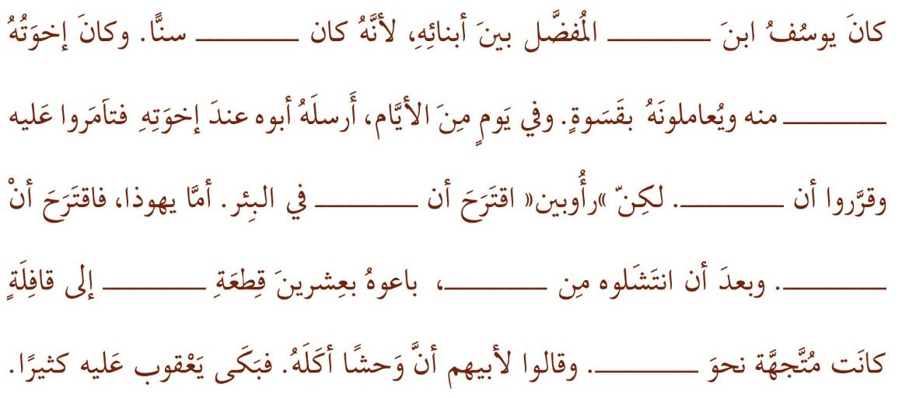
أَختارُ مِن العَمودِ الكَلِمَةَ المُناسِبَةَ لأملأ الفَراغ

Slide 30
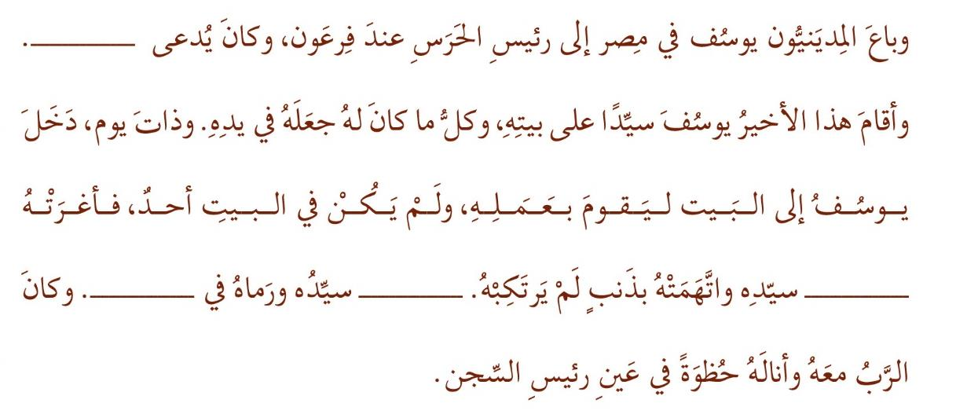
أَختارُ مِن العَمودِ الكَلِمَةَ المُناسِبَةَ لأملأ الفَراغ

Slide 31
الأَجوِبَة
الأَصغَر
يَعقوب
يَغارون
يَرموه
يَقتلوه
الفِضّة
البِئر
يَبيعوه
مِصر

Slide 32
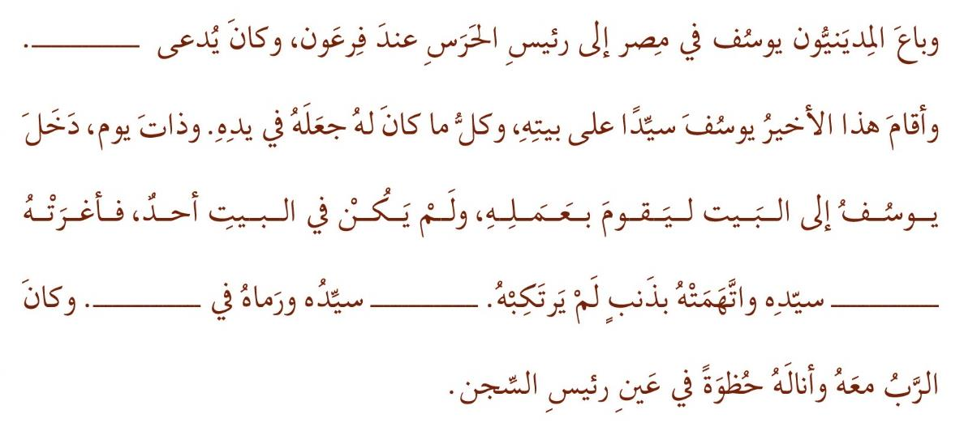
الأَجوِبَة
فوطيفار
السِّجن
غَضبَ
إمرَأة

Slide 33
ومنِختُم لِقاءْنا اليَوم بِهالصَّلاة

Slide 34
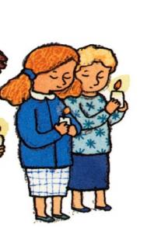
ساعِدْني يا رَبّ تَ ما غار مِتِل
إِخوِة يوسُف
وضَلّ حِبّ إِخوتي شو ما صار وخَلّي إِتّكالي دايمًا عَلَيك

Slide 35
باي باي، إلى اللّقاء في الأُسبوع القادِم تَ نكَمِّل قِصِّة يوسُف

